Slide 1
Les formats d’images

Slide 2
SOMMAIRE
Deux types de famille
Les différents formats d’une image matricielle
Les différents formats d’une image vectorielle

Slide 3
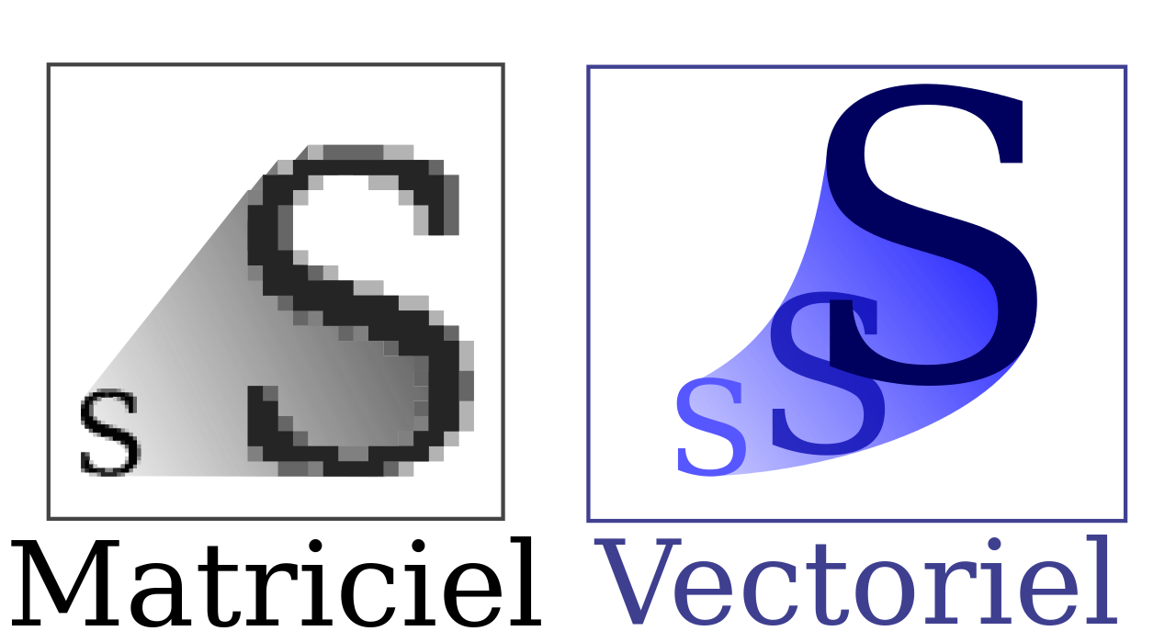
Deux types de famille

Slide 4
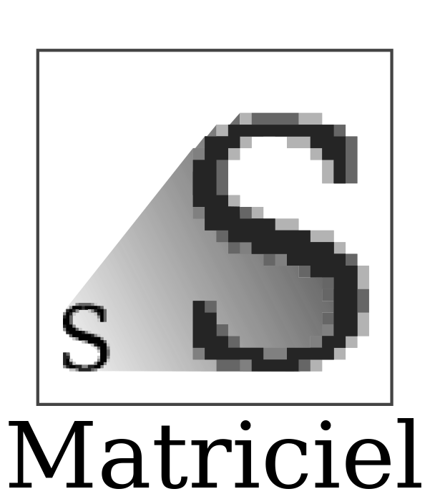
Les images matricielles
- une matrice de points colorés : les pixels
- plus on agrandit l’image, plus on perd en qualité
- plus il y a de pixels, plus l’image sera nette

Slide 5

Les images matricielles
- une matrice de points colorés : les pixels
- plus on agrandit l’image, plus on perd en qualité
- plus il y a de pixels, plus l’image sera nette
Les images vectorielles
- composées d’objets géométriques individuels (courbe de Bézier, segment ...)
- définies par des attributs de forme, position, couleur ...
- peu d’information = fichier léger
- redimensionnées sans compromettre la qualité de l’image

Slide 6
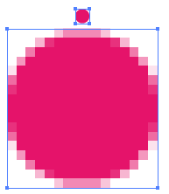
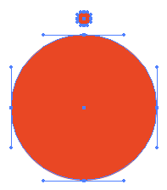
Matricielle
Vectorielle
Plusieurs rangées de pixels
Position du centre, taille du rayon, couleur

Slide 7
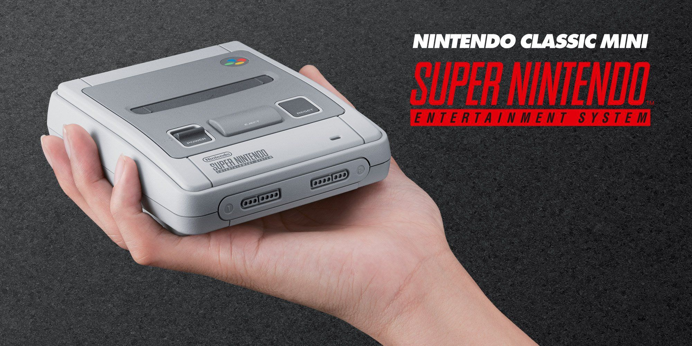

Image matricielle
Image vectorielle

Slide 8



Image matricielle
Image vectorielle

Slide 9
Les différents formats d’une image matricielle

Slide 10
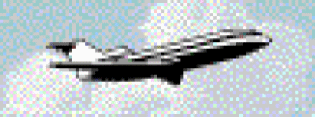
.GIF
Graphical Interchange Format
- gère la transparence et l’animation
- compression sans ’perte’
- seulement 256 couleurs supportées

Slide 11

.GIF
Graphical Interchange Format
- gère la transparence et l’animation
- compression sans ’perte’
- seulement 256 couleurs supportées

Slide 12
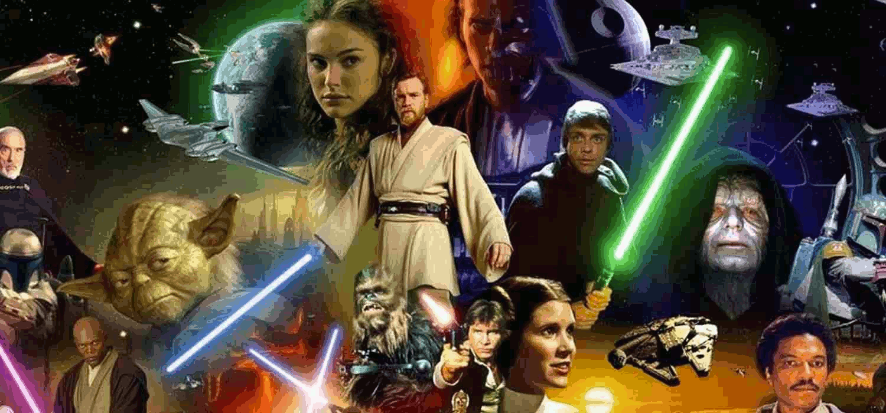
.GIF
Graphical Interchange Format
- gère la transparence et l’animation
- compression sans ’perte’
- seulement 256 couleurs supportées

Slide 13
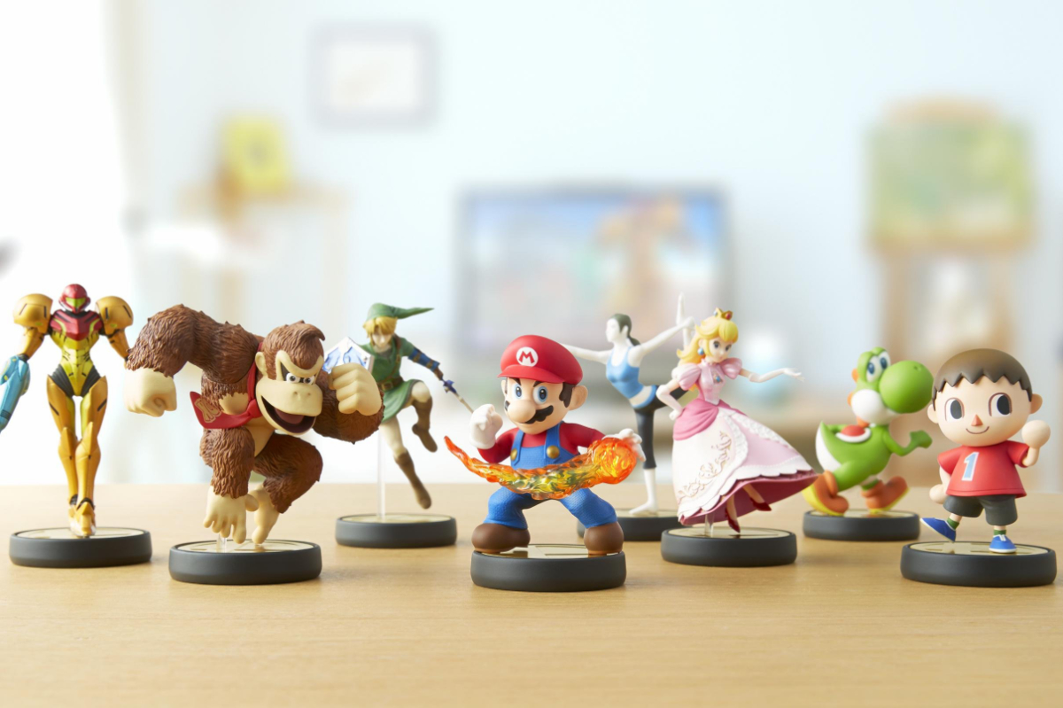
.JPEG - .JPG
Joint Photographic Experts Group
- format standard, universel
- supporte 16 millions de couleurs
- excellente compression
- plus on compresse, plus on perd en netteté
- ne gère pas la transparence
- ne gère pas l’animation

Slide 14
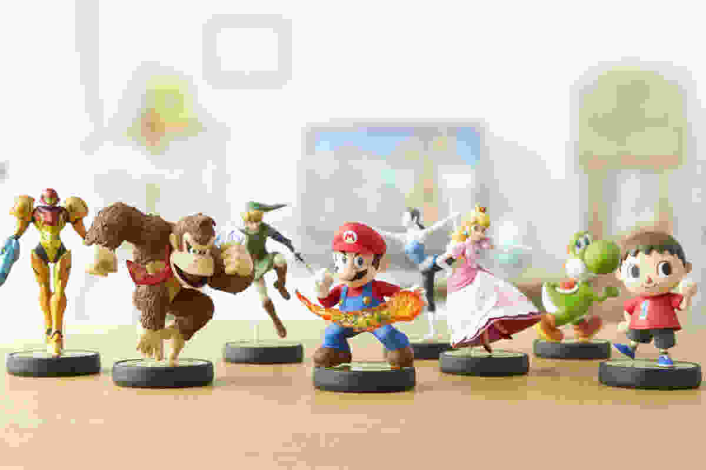
.JPEG - .JPG
Joint Photographic Experts Group
- format standard, universel
- supporte 16 millions de couleurs
- excellente compression
- plus on compresse, plus on perd en netteté
- ne gère pas la transparence
- ne gère pas l’animation

Slide 15
.PNG
Portable Network Graphics
- compression sans perte
- supporte la transparence
- plus de 16 millions de couleurs
- fichier volumineux
- ne gère pas l’animation

Slide 16
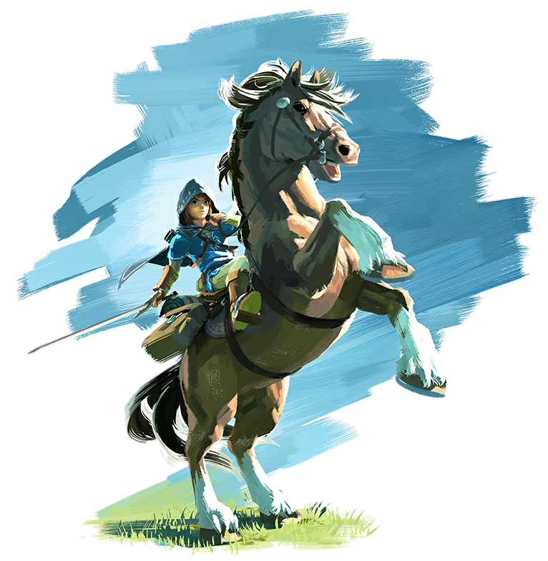

.PNG
Portable Network Graphics
- compression sans perte
- supporte la transparence
- plus de 16 millions de couleurs
- fichier volumineux
- ne gère pas l’animation

Slide 17
.TIFF
.RAW
Tagged Image File Format
fichier brut d’un appareil numérique
- préserve l’image et toutes ses informations
- extrêmement flexible (avec ou sans perte)
- contient l’ensemble des données générées par le capteur
- image très lourde
- compressé sans perte
- offre plus de possibilité de traitement que le JPEG
.BMP
Windows BitMaP
- fichier très très lourd
- image vibrante avec des couleurs de haute qualité
- enregistrement plus long sur l’appareil
- non compressé donc lourd
- ne peut pas être envoyé tel quel
- pas recommandé pour le web

Slide 18
Les différents formats d’une image vectorielle

Slide 19

.SVG
Scalable Vector Graphics
- format basé sur le XML
- compatible tout logiciel
- peut se lire directement sur le web
- format natif d’Inskape

Slide 20

.SVG
.AI
Scalable Vector Graphics
- format basé sur le XML
- format natif d’Adobe Illustrator
- compatible tout logiciel
- 1er logiciel de manipulation vectorielle
- peut se lire directement sur le web
- format natif d’Inskape
- format le plus célèbre

Slide 21

.PDF
Portable Document Format
- format mixte
- interactif
- préserve la mise en forme d’un document
- compatible tout système et application

Slide 22





Mes sources :
W3C
Wikipedia
BuvetteEtudiants
OpenClassRoom
LucasFilms (photo)
Nintendo (photo et illustration)

